Slide 1
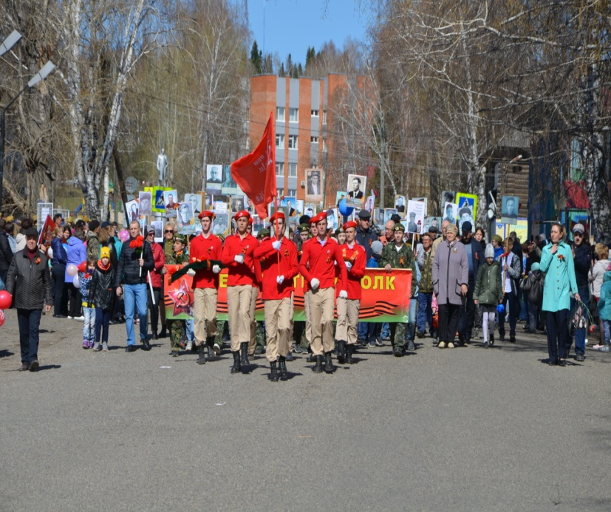
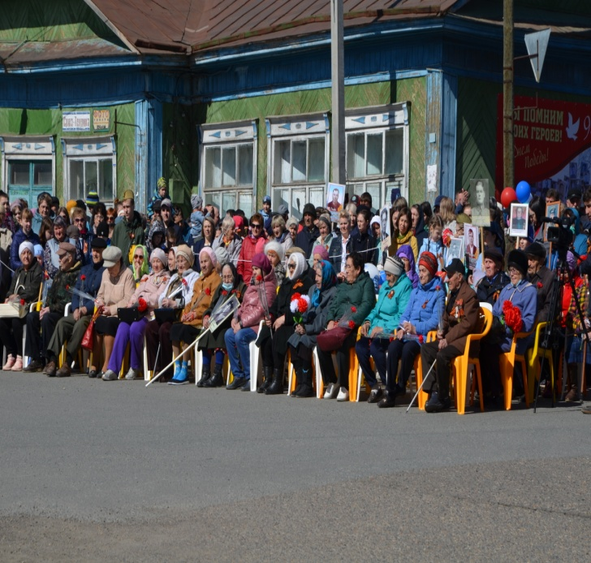
На прошлой недели 9 мая состоялись торжественные мероприятия посвященные Дню Победы. Традиционно утром на площади Победы в центральной части с. Кривошеино прошел митинг и возложение цветов к мемориалу воинам-землякам, павшим в годы Великой Отечественной войны по ул. Кирова в селе Кривошеино Кривошеинского района Томской области

Slide 2
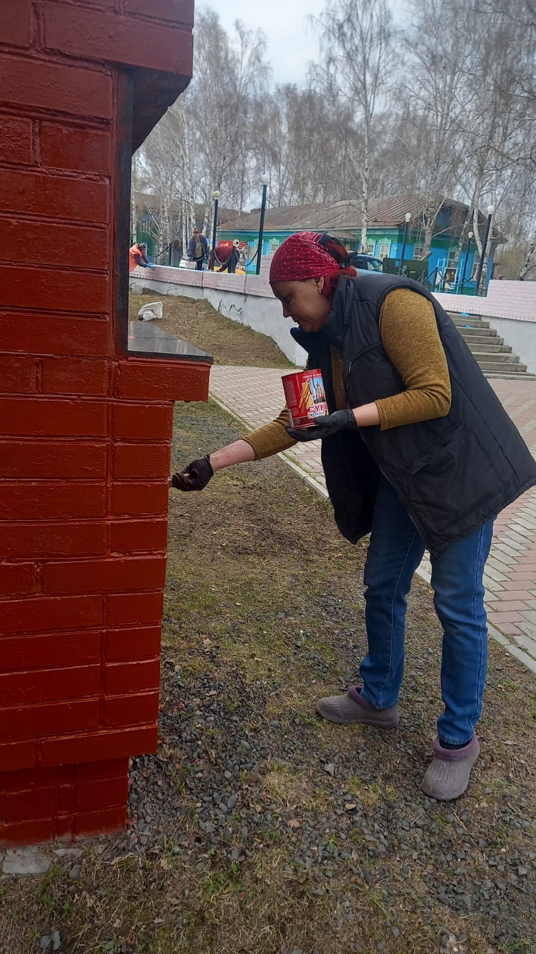
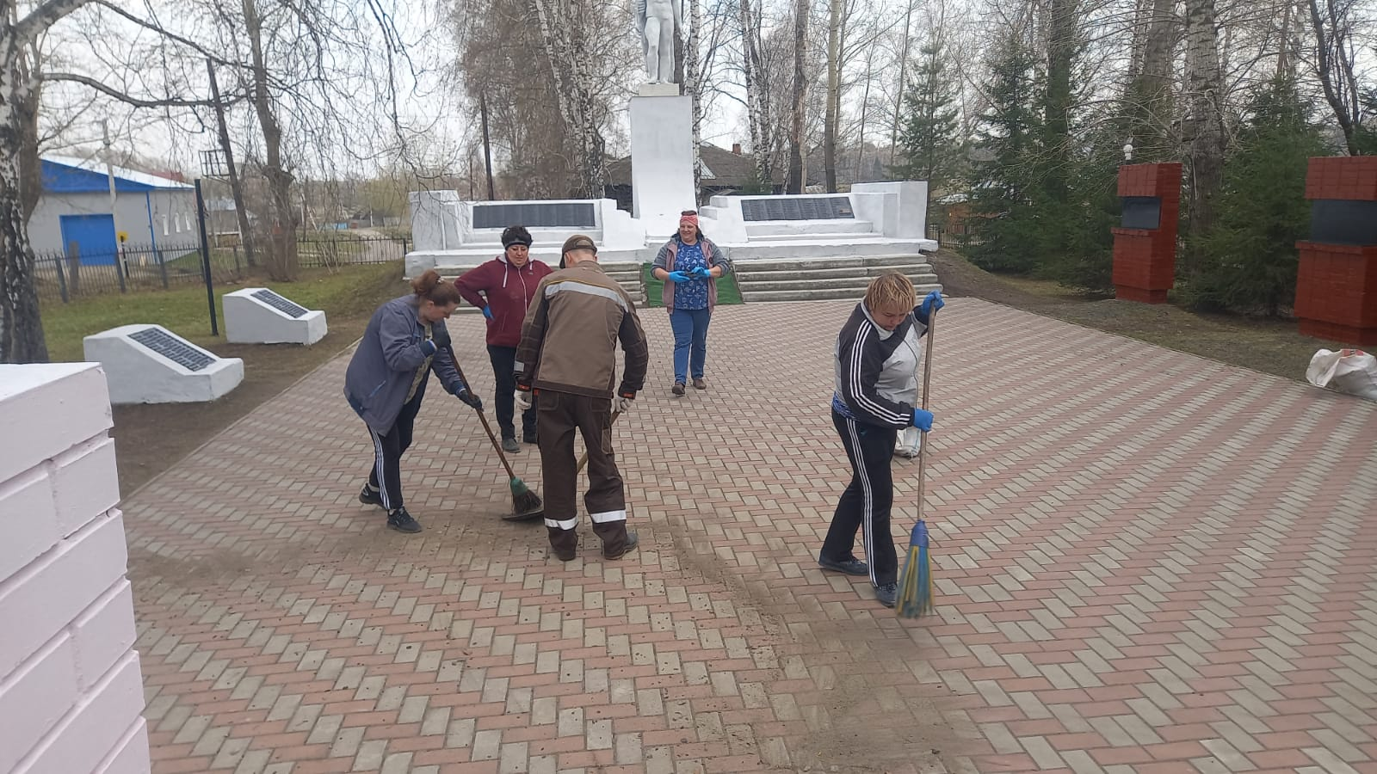
В преддверии праздника сотрудниками Кривошеинского сельского поселения был проведен субботник по уборке территории мемориала в ходе, которого, были проведены работы по покраске стелл, уборке поваленных деревьев, замене разбитых плафонов, подметанию тротуарной плитки

Slide 3
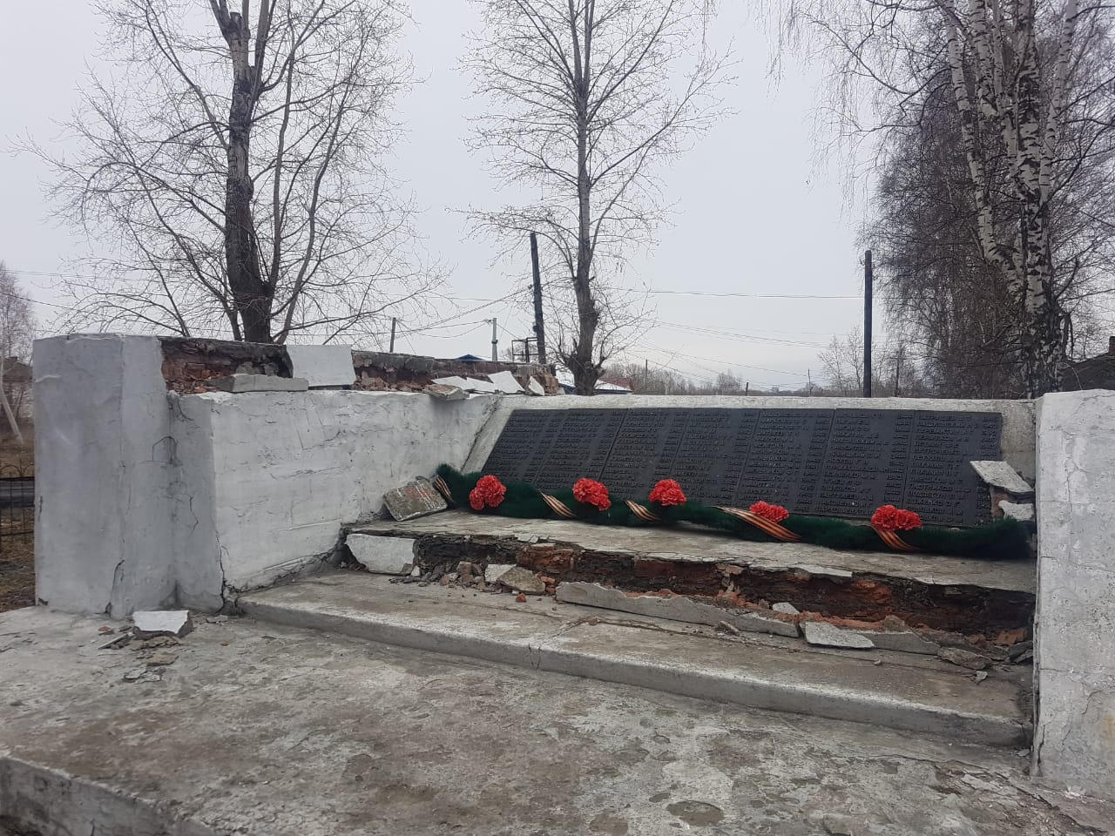
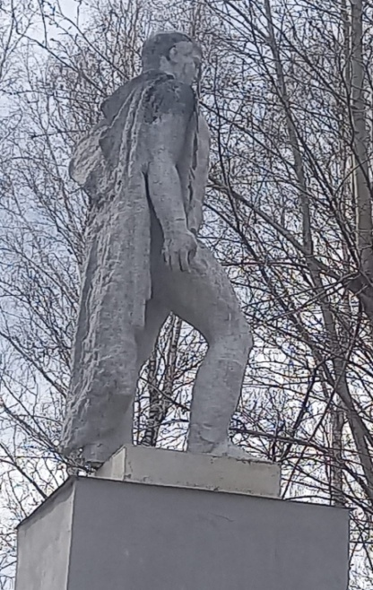
Производить текущий ремонт мемориала приходится ежегодно на протяжении многих лет, так как капитальный ремонт не производился. Участие в федеральном проекте «Формирование комфортной городской среды» позволит благоустроить территорию мемориала, минимизировать расходы бюджетных средств на проведение ежегодного ремонта

